Slide 1

OakTruffle
Monitoramento de temperatura e umidade
Aperfeiçoamento no cultivo de trufas

Slide 2
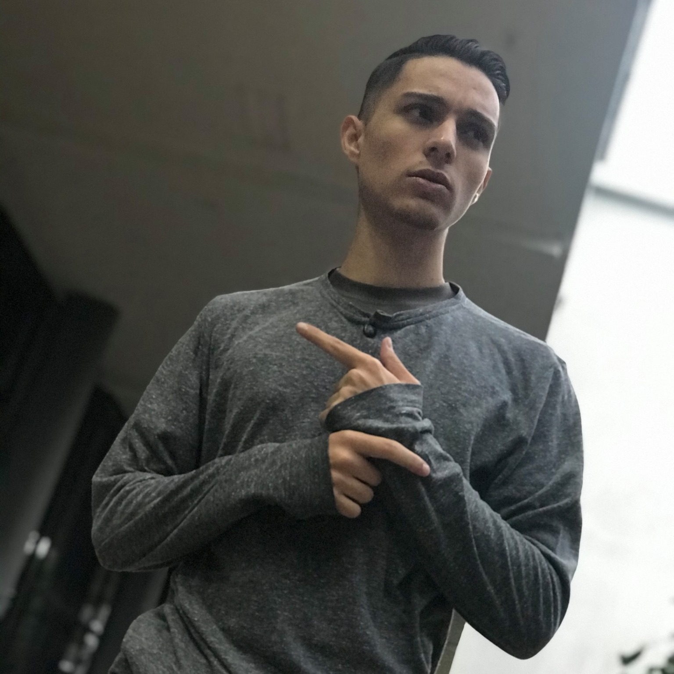
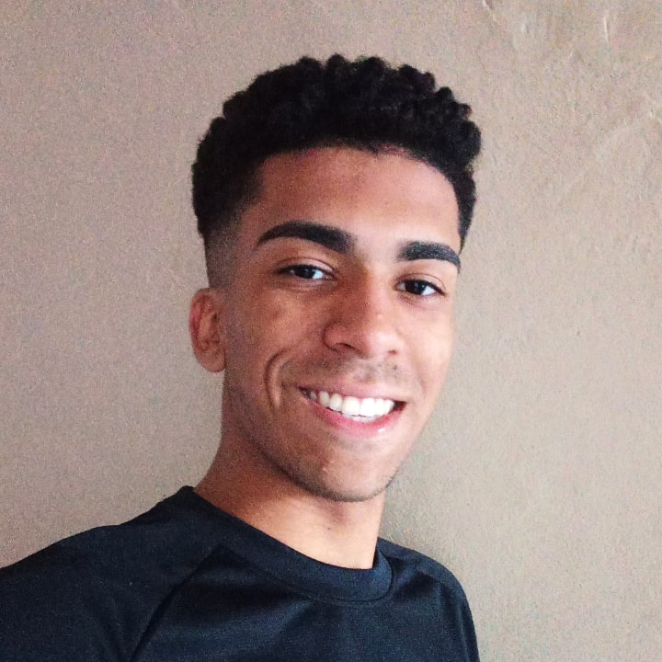
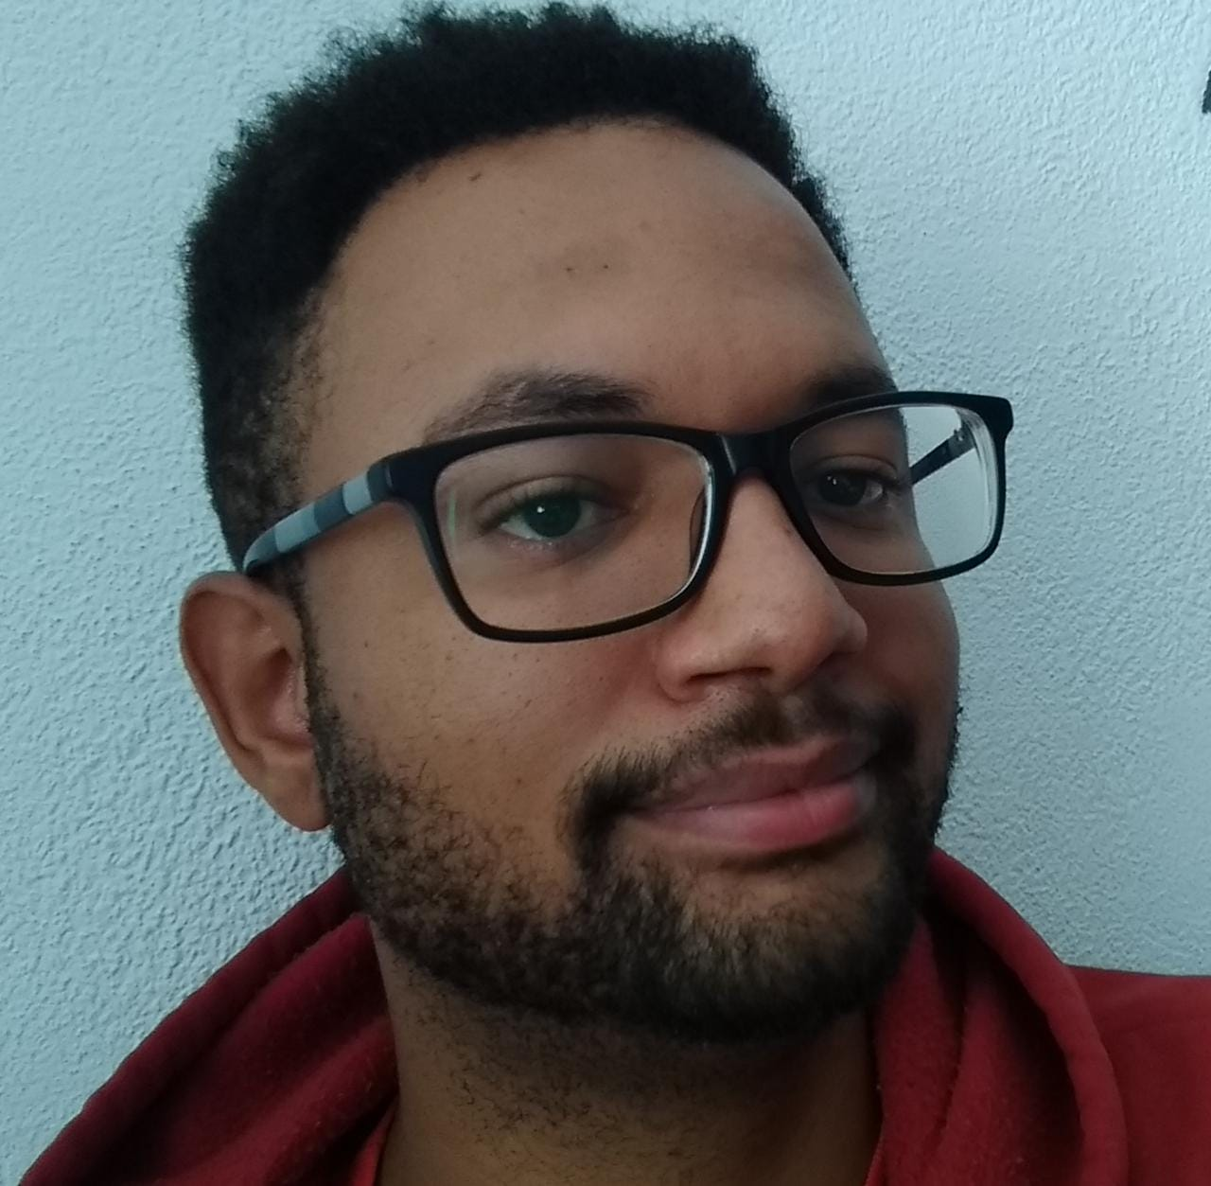


Equipe
Mateus Araujo
Felipe Amorim
Raoann Camara
Natacha Batista
Rai Jonas

Slide 3
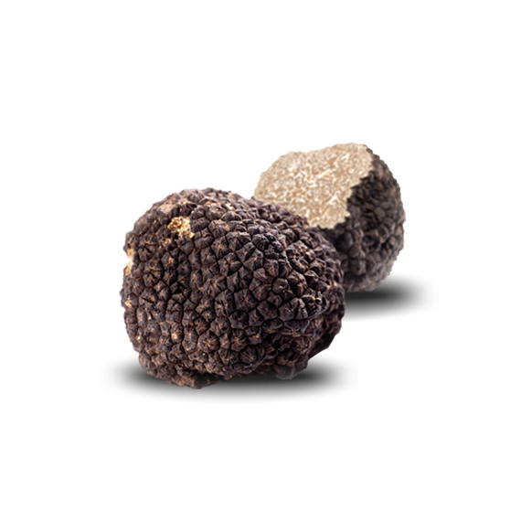
Contextualização
^{O que são as trufas?}
^{Espécie de cogumelo;}
^{Iguaria de luxo;}
^{Trufas brancas e negras;}
Nasce sob a terra, em simbiose com as raízes de determinadas árvores;
São sensíveis a temperatura e umidade.

Slide 4
Contextualização
Faturamento mundial:
US$ 300 milhões por ano
20% de perda
Consumo:
Principal consumidor:
Continente Europeu
Consumo médio:
1 a cada 100 habitantes consome 1 trufa
Preço/trufa (500g):
Trufa Negra
US$ 200,00 – 400,00
Trufa Branca
US$ 1.200,00 – 2.400,00

Slide 5
HLD

Slide 6
Formação da equipe
Mateus Araujo
Felipe Amorim
Rai Jonas
Scrum Master
Tech Lead
DBA
Scrum Master
Tech Lead
DBA
Front-End
Suporte
DBA

Slide 7
Formação da equipe
Raoann Camara
Natacha Batista
Full-Stack
DBA
Product Manager
DBA

Slide 8

Metodologia
Etapas
Flexibilização
Melhores resultados
Scrum

Slide 9

Gerenciamento
Reuniões
Tarefas
Mapeamento
Trello

Slide 10
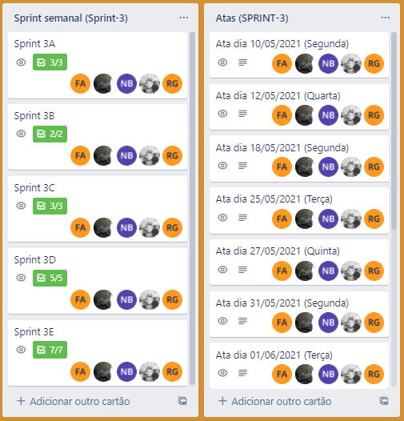
BackLog / Sprints
Plano de ação
Documentação

Slide 11
Gestão de riscos
ID | Descrição do risco | Probabilidade (p) 1 - Baixo 2 - Media 3 - Alta | Impacto (i) 1 - Baixo 2 - Media 3 - Alta | Fator de risco (P) x (i) | Ação -Evitar -Mitigar | Como ?
1 | Perda dos fundadores que são profissionais chaves | 1 | 3 | 3 | Mitigar | Treinando MindSet de todos os membros e preparando eles para se acaso ocorrer, se tornarem o "Fundador" dado ao momento.
2 | Perca de equipamentos dos membros , afetando o desenvolvimento futuro do projeto | 2 | 3 | 6 | Evitar | Para diminuir o impacto, atualizaríamos o versionamento do projeto sempre que for modificado no git, para que os integrantes estivessem alinhados para a finalização.
3 | Problemas de redes e conexão dos funcionarios | 3 | 3 | 9 | Mitigar | Buscar soluções de conexões alternativas como redes de dados moveis no aparelho celular.
4 | Falta de entrosamento da equipe | 2 | 2 | 4 | Mitigar | • Conversas descontraidas afins de entrosamento • Ambiente descontraido • Criar laços de amizade • Empatia
5 | Produtividade não suficiente para realização das entregas | 2 | 2 | 4 | Evitar | Ter uma boa organização e um bom planejamento, uso da técnica de gerenciamento de tarefas "Fibonacci"
6 | Problemas com a manutenção do tempo em relação aos prazos | 1 | 3 | 3 | Evitar | Se comunicar com a equipe sobre os status do desenvolvimento das tarefas designadas, propondo metas para ter uma linha de raciocínio

Slide 12
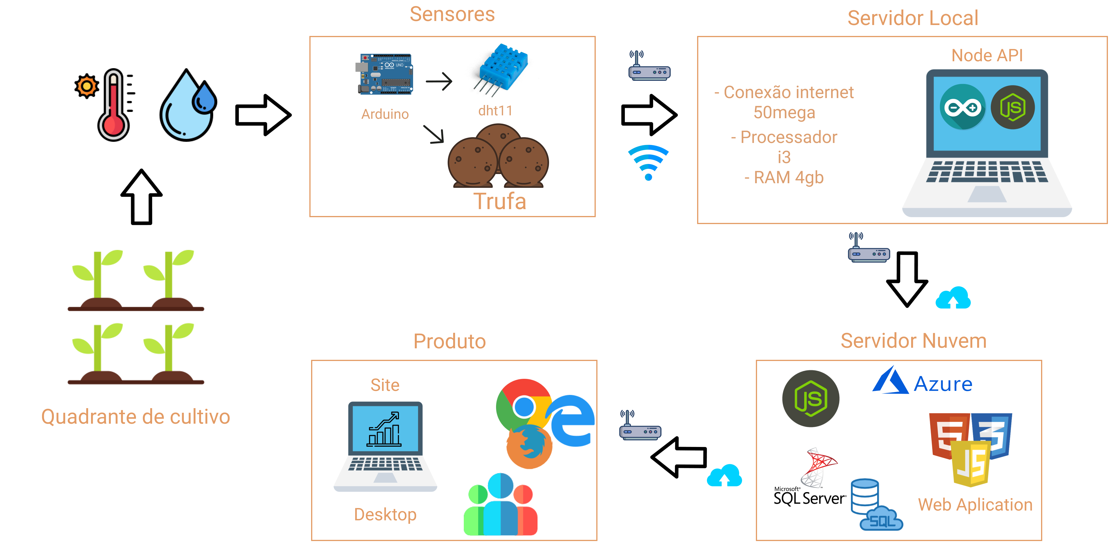
LLD

Slide 13
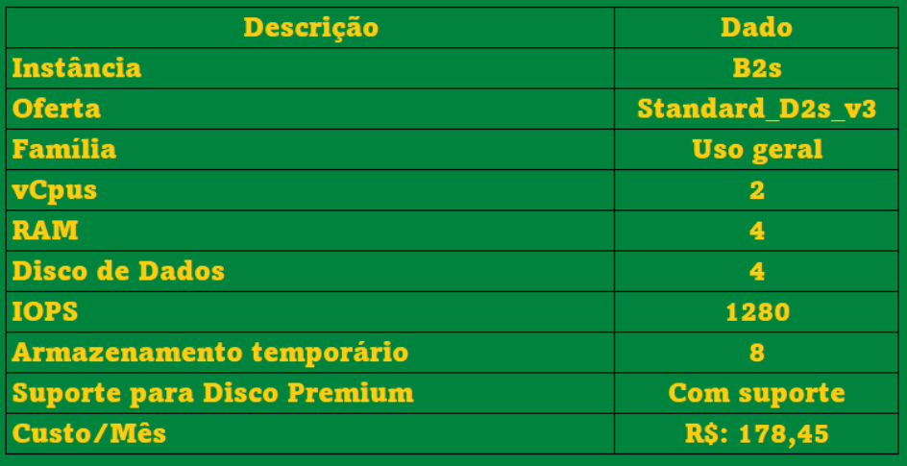
Modelo de Custo de provisionamento em nuvem

Slide 14
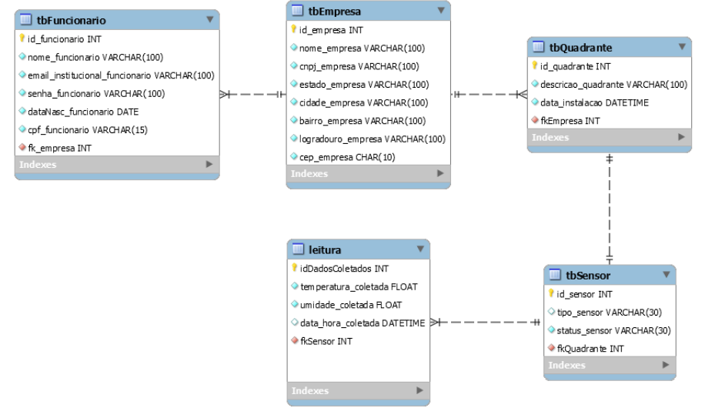
Modelo de dados lógico
^{Banco de dados}

Slide 15
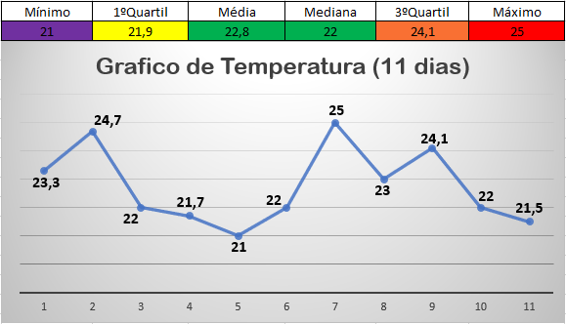
Especificação dos Analytics - Temperatura

Slide 16
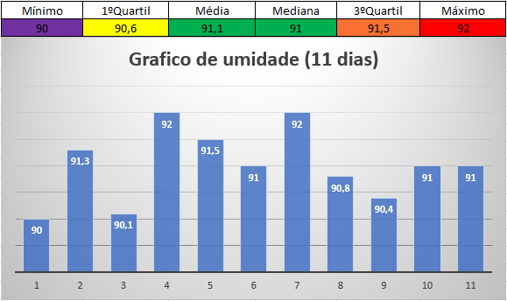
Especificação dos Analytics - Umidade

Slide 17
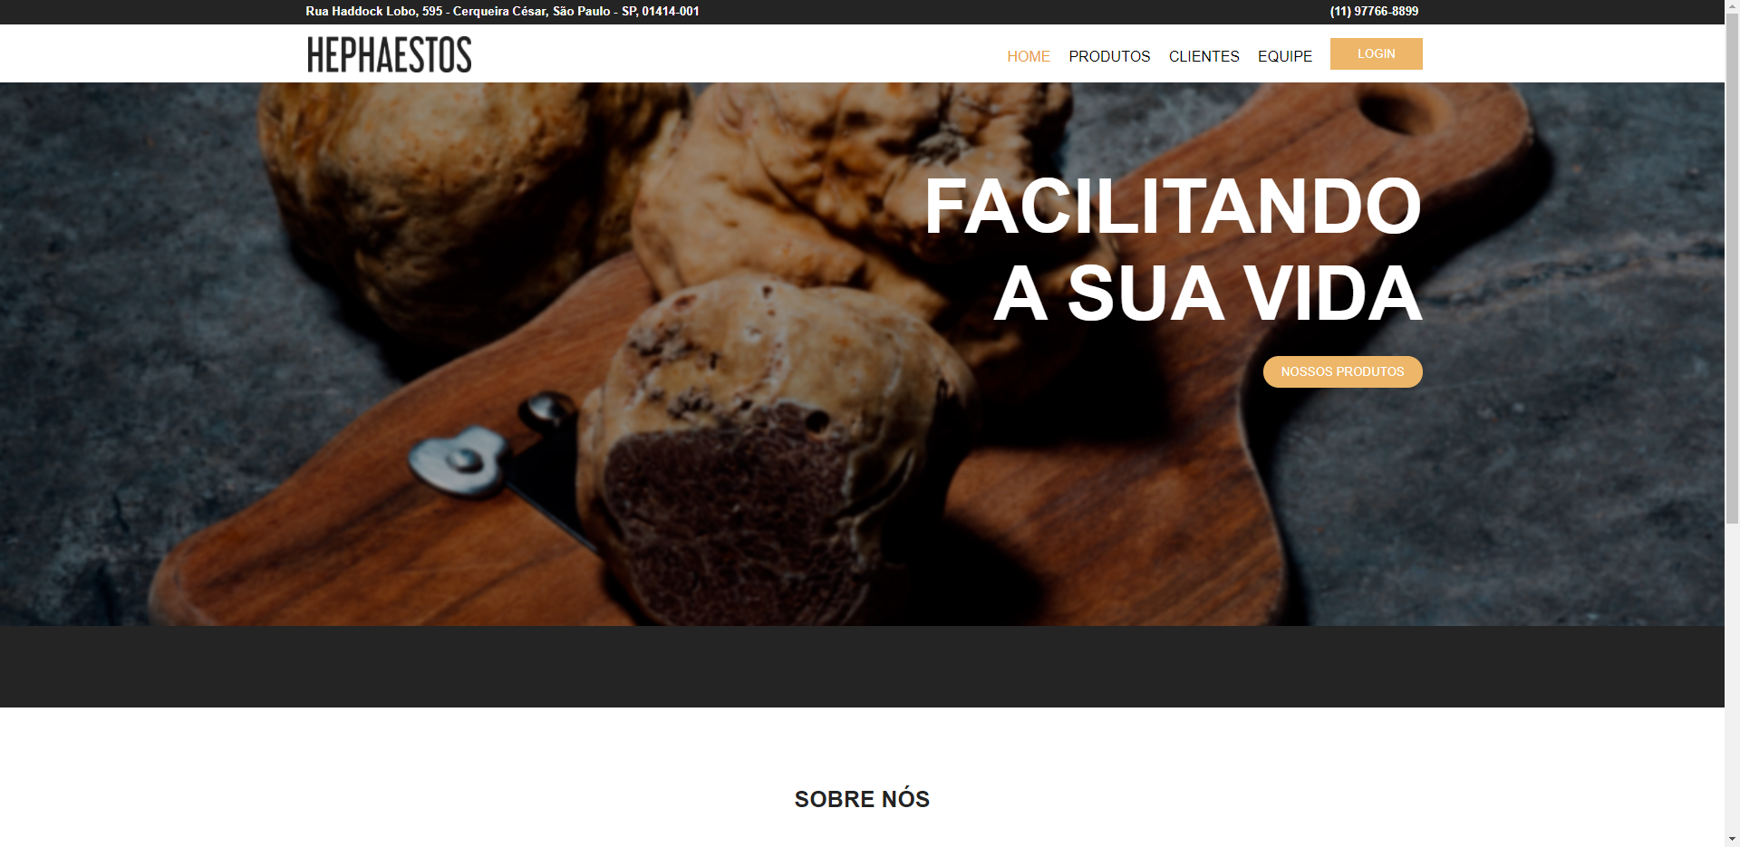
O nosso site
Sistema web da nossa empresa.

Slide 18
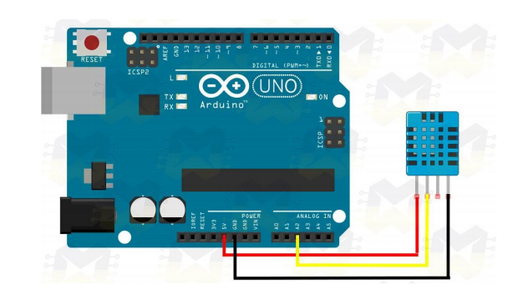
Manual de instalação
Aplicação
Técnicos
Proposta

Slide 19
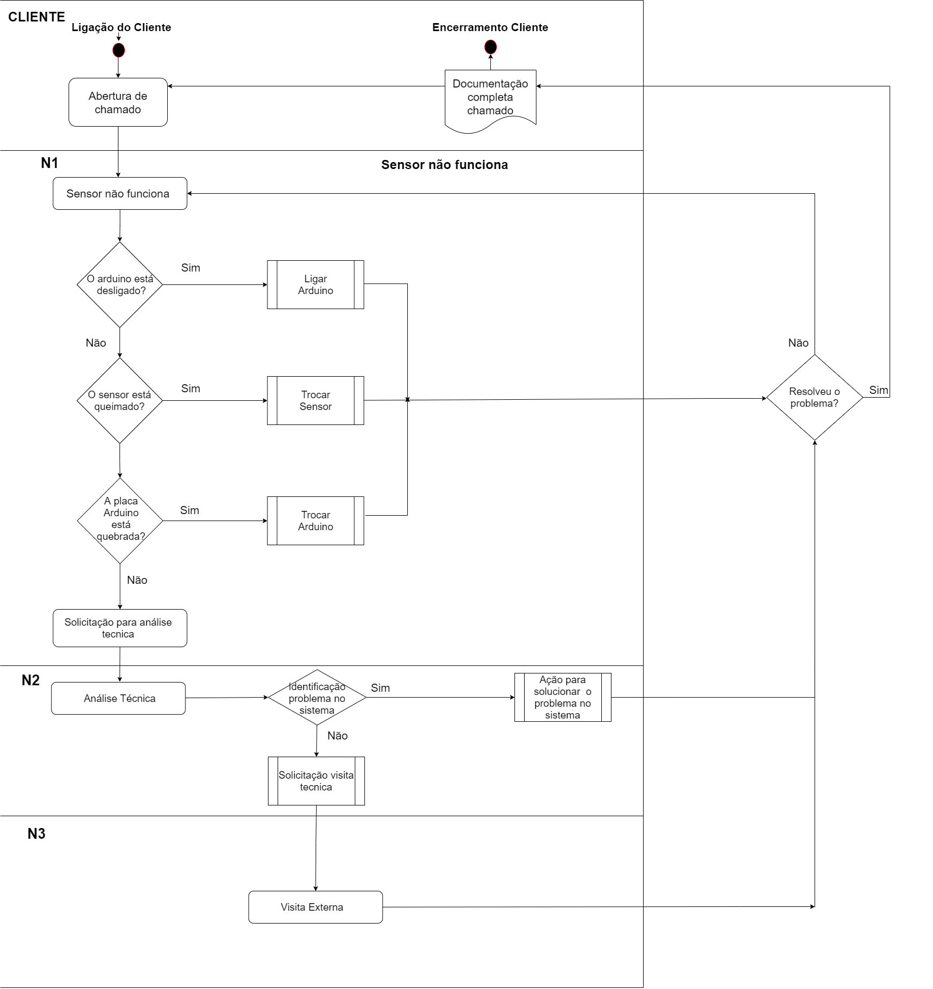
Fluxograma Atendimento Suporte

Slide 20
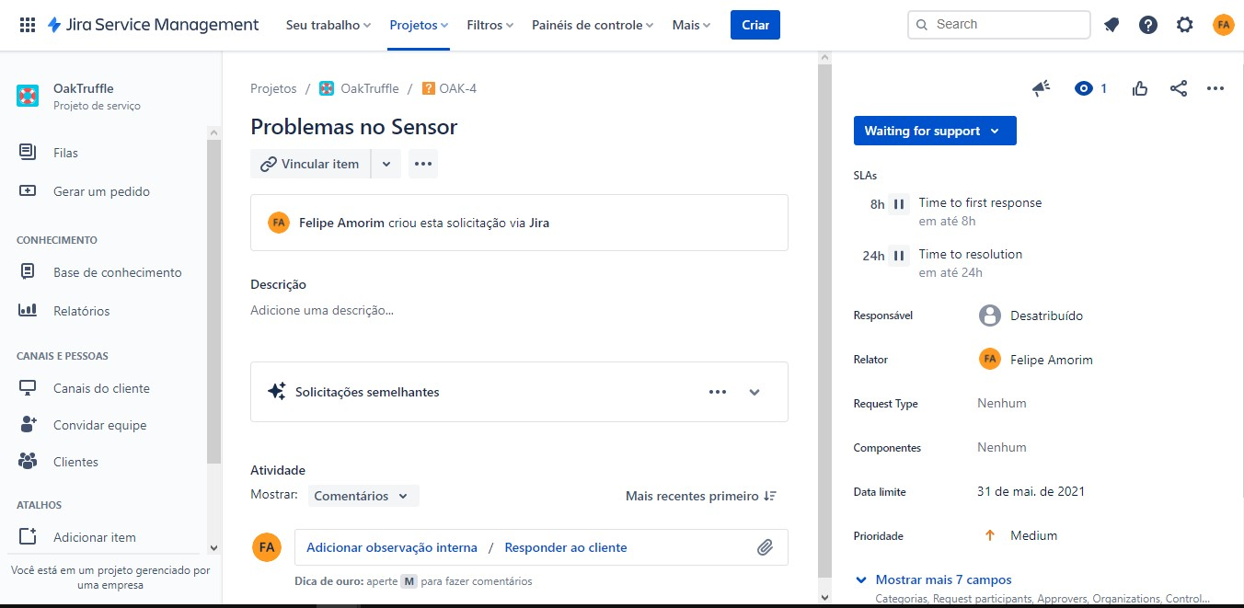
Ferramenta Help Desk - Jira

Slide 21
Conclusão
Trabalho em equipe - Resiliência
Manipulação de API
Gerenciamento de tempo

Slide 22
Obrigado!

